Slide 1


Informatiebijeenkomst
Europese aanbesteding
KLEIN BOUWKUNDIG ONDERHOUD
17 juli 2023

Slide 2
HET PROGRAMMA
Doel en spelregels informatiebijeenkomst
Korte toelichting over de opdracht
Aanbestedingsprocedure en planning
Vereisten voor de inschrijving
Tips & tricks: voorkom veelgemaakte fouten
Afsluiting

Slide 3
DOEL EN SPELREGELS INFORMATIEBIJEENKOMST
Doel bijeenkomst: informeren over inhoud en procedure Europese aanbesteding Klein bouwkundig onderhoud
Voor alles wat we vertellen, leidraad is leidend!
Er is ruimte voor het stellen van vragen!
Aantal Spelregels!

Slide 4
DOEL EN SPELREGELS INFORMATIEBIJEENKOMST
Spelregels voor het stellen van vragen
Eenvoudige vragen worden direct beantwoord
Mondelinge antwoorden zijn concept; geen rechten
Vragen schriftelijk indienen via berichtenmodule TenderNed
Schriftelijk gestelde vragen worden anoniem beantwoord in Nota van Inlichtingen.

Slide 5

DOEL EN SPELREGELS INFORMATIEBIJEENKOMST

Slide 6
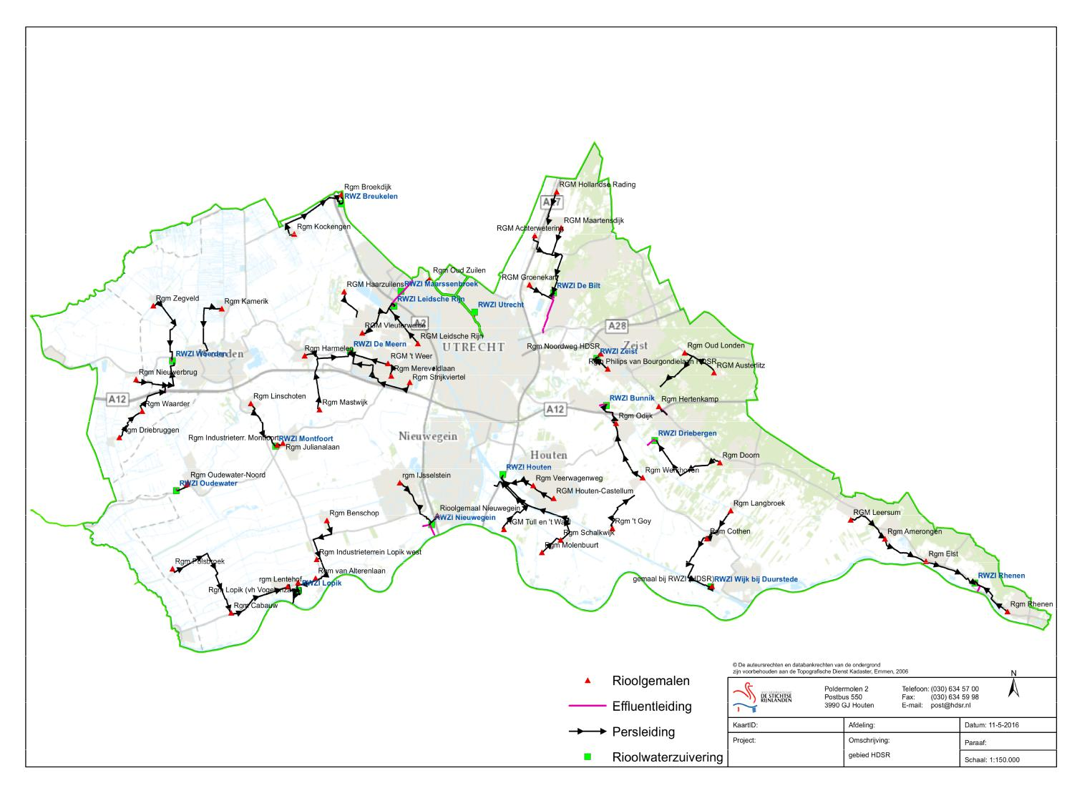
DE OPDRACHT

Slide 7
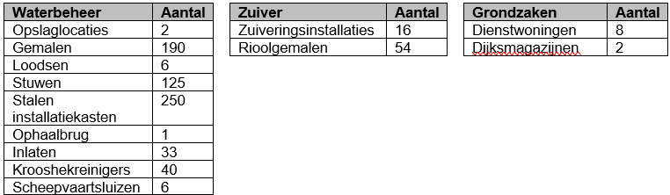
DE OPDRACHT
De aantallen

Slide 8
DE OPDRACHT
Klein bouwkundig onderhoud
  Reguliere reparatie en vervanging van onderdelen
  Planmatig onderhoud op onderdelen
  Loodgieter werkzaamheden
  Kleinschalige verduurzaming
  Herstelwerkzaamheden
Locaties van Zuiveringsbeheer & Waterbeheer
  Zuiveringsbeheer: O.a. opslaglocaties, gemalen, besturingskasten, loodsen en dienstwoningen
  Waterbeheer: Geautomatiseerde gemalen, stuwen en inlaten
Services
  Storingsdienst tijdens werktijden
  Periodieke overleggen/rapporteren over de dienstverlening
  Bijhouden van onderhoud op de assets binnen het assetmanagementsysteem van HDSR

Slide 9
DE OPDRACHT
Waarom “KLEIN” bouwkundig onderhoud?

Slide 10
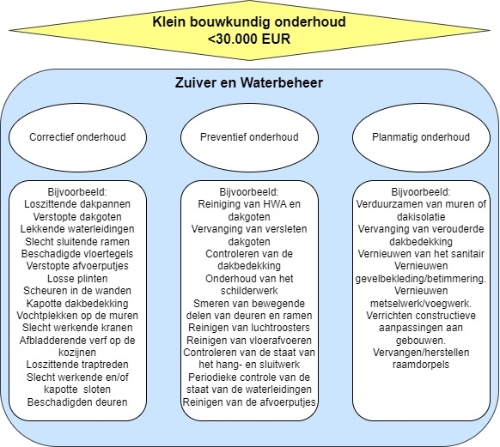

Slide 11
DE OPDRACHT
Samenwerking tussen HDSR en opdrachtnemer(s)
Twee opdrachtnemer (zie ook eis 5) -> Opdrachten worden om en om belegd
Toelichting op het programma van eisen

Slide 12
DE OPDRACHT

Slide 13
AANBESTEDINGSPLANNING
Procedurestappen | Datum
Publiceren aankondiging op TenderNed | 30 juni 2023
Informatiebijeenkomst | 17 juli 2023
Uiterlijke datum indienen vragen 1e Nota van Inlichtingen | 20 juli 2023 om 09:00u
Publiceren antwoorden 1e Nota van Inlichtingen | 08 augustus 2023
Sluiting inschrijftermijn offertes | 23 augustus 2023 om 9:00u
Voornemen tot gunning bekend maken | 12 september 2023
Bezwaarperiode tot (stand-still termijn) | 03 oktober 2023
Definitieve gunning na verstrijken bezwaarperiode | 04 oktober 2023
Ingangsdatum raamovereenkomst | November 2023

Slide 14
PROCEDURE
Bij indienen van inschrijving gaat u akkoord met:
  Gehele inhoud van alle aanbestedingsstukken waaronder Programma van Eisen en concept raamovereenkomst
  SROI (Maatschappelijk verantwoord inkopen) -> 5%
Beoordeling fase 1: controle ontvankelijkheid en beoordelen uitsluitingsgronden/geschiktheidseisen
Beoordeling fase 2: beoordeling gunningscriteria
  Plan van Aanpak
  Marktconformiteit offertes
  Maatschappelijk Verantwoord Opdrachtgeven en Inkopen

Slide 15
ONDERDELEN INSCHRIJVING
Twee belangrijke momenten om te onderscheiden met uw inschrijving
Indienen inschrijving/offerte
Aanleveren bewijsmiddelen (alleen voor voorlopige gegunde inschrijvers)

Slide 16
ONDERDELEN INSCHRIJVING
Indienen inschrijving/offerte:
  Inschrijfbiljet (Bijlage 4);
  Volmacht tekeningsbevoegdheid (Bijlage 5);
  Uniform Europees Aanbestedingsdocument / UEA (Bijlage 6);
  Verklaring verordening EU 2022_576 (Bijlage 6a – Verklaring van geen Russische betrokkenheid bij de uitvoering van de overeenkomst);
  Uitvoeringsverklaring onderaannemer (Bijlage 6b);
  Referentieverklaring (Bijlage 7);
  Beantwoording kwalitatieve subgunningscriteria (zie hoofdstuk 5)

Slide 17
ONDERDELEN INSCHRIJVING
Aanleveren bewijsmiddelen (alleen voor voorlopige gegunde inschrijvers)
  Gedragsverklaring aanbesteden
  Bewijs van inschrijving in het handelsregister
  Verklaring van de belastingdienst
  Bewijs van adequate verzekering bij erkende verzekeringsmaatschappij
  Accountantsverklaring/continuïteitsverklaring van het bestuur
  Veiligheidshandboek of vergelijkbaar
  VCA*(*) (Veiligheid Checklist Aannemers)
Binnen termijn van twintig (20) kalenderdagen na voorlopige gunning!

Slide 18
ONDERDELEN INSCHRIJVING

Slide 19
TIPS & TRICS
Lees het beschrijvend document grondig
Voorkom dat we inschrijving ongeldig moeten verklaren
  Vormvereisten (o.a. tijdig, volledig, correct, max. aantal A4/woorden)
  Rechtsgeldigheid ondertekening (KvK-uittreksel)
  Eisen aan referenties
Zorg dat contactpersonen van referentie bereikbaar en op de hoogte zijn
Volg de voorschriften voor opbouw, maak er geen zoekplaatje van
Inleveren: wees op tijd! Eerder mag ook.
Bij twijfel: stel vragen via TenderNed
Meld onjuistheden/onduidelijkheden bij TenderNed
Contact uitsluitend via TenderNed

Slide 20
AFSLUITING

Slide 21
AFSLUITING
Daarmee zijn wij door onze sheets heen.
Nogmaals dank voor jullie aandacht, tijd en betrokkenheid deze middag!

